Slide 1
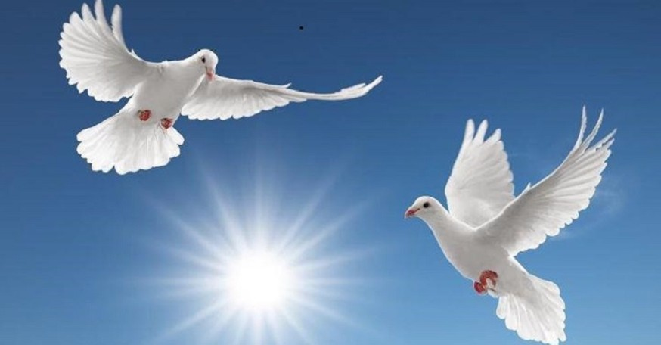
Подготовили учителя истории и обществознания Власенко А.А. Винник И.В.
Всекубанский классный час
«В единстве наша сила»
.

Slide 2
Цели и задачи
Формирование гражданско-патриотических и духовно-нравственных качеств личности обучающихся, основанных на государственных и общечеловеческих ценностях;
формирование у учащихся принятия и уважения многообразия культур и народов мира; представления о равенстве и независимости народов и государств мира;
воспитание ответственного отношения к
сохранению мира на планете.

Slide 3
Вспомним
Проблема - это сложный теоретический или практический вопрос, требующий изучения, разрешения.
Глобальные проблемы (проблемы общепланетарной цивилизации)
Социальный характер Естественно- природный характер
кризис в отношениях между людьми влияние или итог человеческой деятельности
затрагивают будущее и интересы всего человечества;
для их разрешения требуются усилия
всего человечества;
они требуют неотложного разрешения,
находясь в сложной взаимосвязи между собой.

Slide 4
Эпиграф
Всё человечество зашло в тупик,
И слышен стон, страдания и крик:
«Где выход? Где?
И в чём его искать?

Slide 5
«В единстве наша сила»
Проблема сохранения мира
Проблема международного терроризма.
Информационное противостояние.
Экологические проблемы

Slide 6
Вопрос 1 группе учащихся
Третья мировая война, почему эта проблема особенно актуальна для современной России?

Slide 7
Вопрос 2 группе учащихся
Какую роль играет средство массовой информации на современное общество?

Slide 8
«Присоединение Крыма к Российской Федерации»
В Крыму произошел силовой захват власти сепаратистами. Захватчики правительства Крыма назвали себя «защитниками русскоязычных крымчан».
На референдуме была минимальная явка.
Заявление Канады о том, что результаты крымского референдума отражают наличие российского военного контроля.

Slide 9
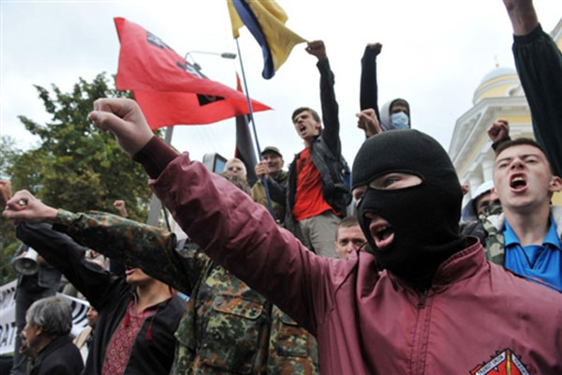
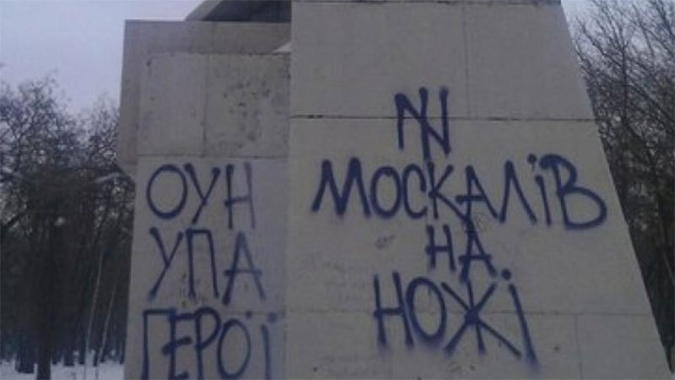

Slide 10
Вопрос 3 группе учащихся
Терроризм стал массовым явлением и превратился в международный инструмент борьбы с правящими режимами и корпорациями.
Так ли это?
Как эта проблема решается в нашем крае?

Slide 11
«Многонациональный край: столетия сотрудничества и мира»
Дружба
Единство
Братство народов

Slide 12
Вывод
Декларация
« В единстве наша сила»
Толерантность
Гуманность
Милосердие
Единство
Доброта
Дружба
Сотрудничество
Уважение

Slide 13
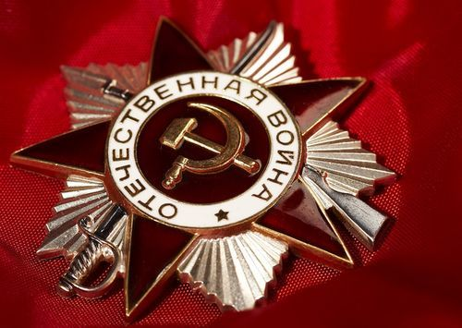
«Дай Бог Вам, ветераны, долгих лет!»

